Slide 1
一个基于Spring的Web框架
曹哲军

Slide 2
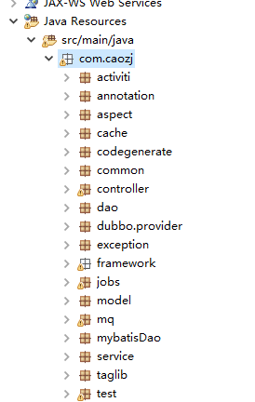
项目结构
annotation:自动注解
aspect:aop层
cache:缓存
codegenerate：代码生成器
common:拦截器
controller:Controller层
dao:Dao层
dubbo:dubbo提供服务和获取服务层
exception:异常类
framework:框架代码层
jobs:定时器层
model：Model层
mq：接收和发送MQ数据层
mybatisDao:Mybatis Dao层
service：Service层
taglib:自定义jsp标签
test:写的测试代码，可以删除

Slide 3
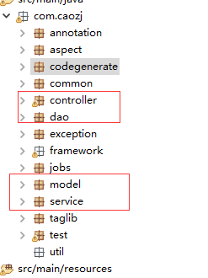
MVC
一个最基础的MVC框架必定提供的层次
model
dao
service
controller

Slide 4
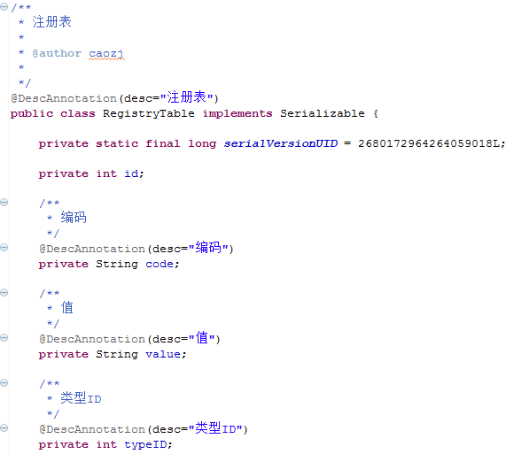
Model层

Slide 5
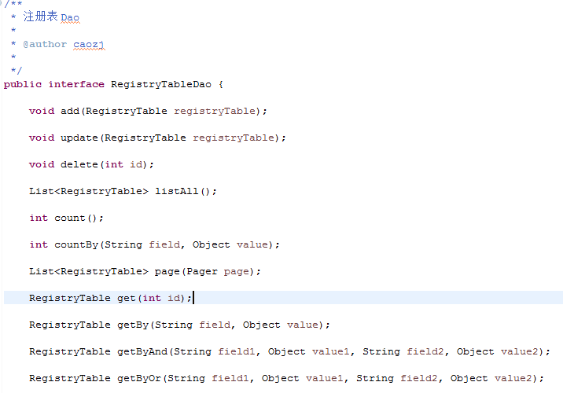
Dao层接口类

Slide 6
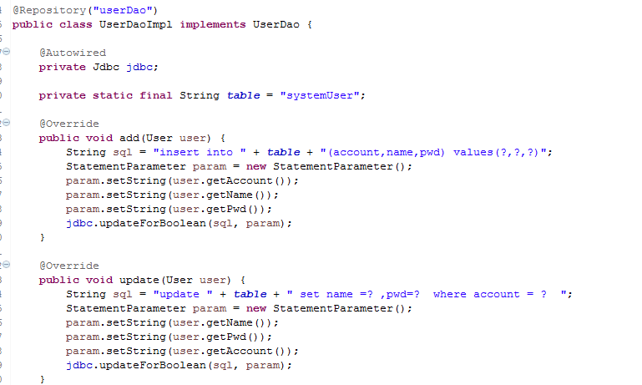
Dao层实现类

Slide 7
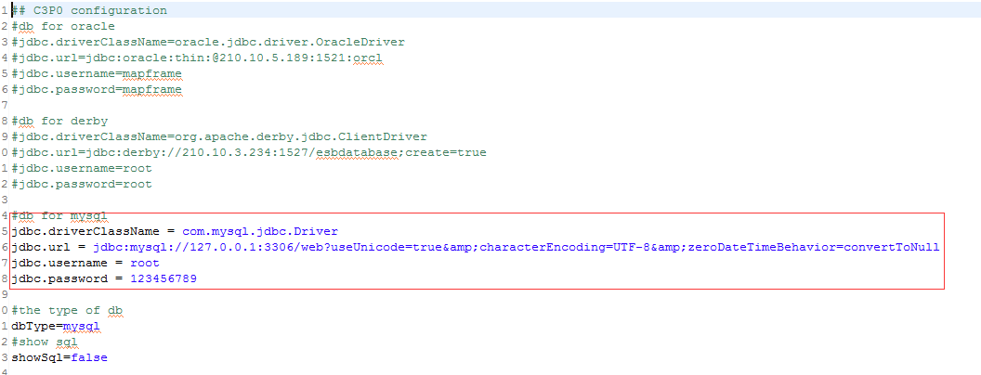
Jdbc
只需要修改configs.properties文件中的配置，就可以在dao层实现类中注入
Jdbc对象操作数据库

Slide 8
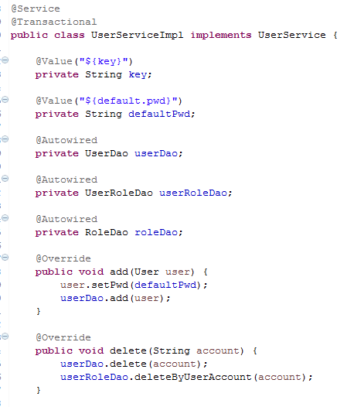
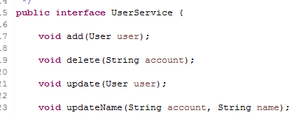
Service层

Slide 9
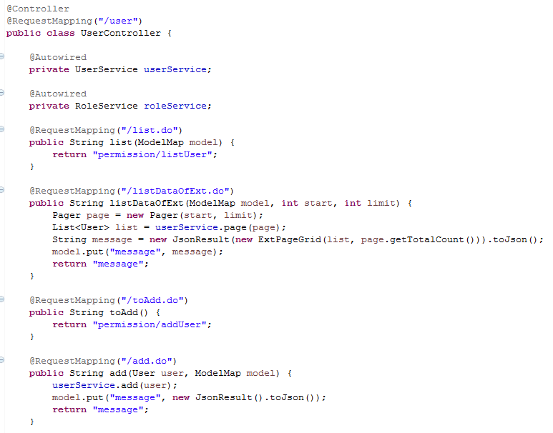
Controller层

Slide 10
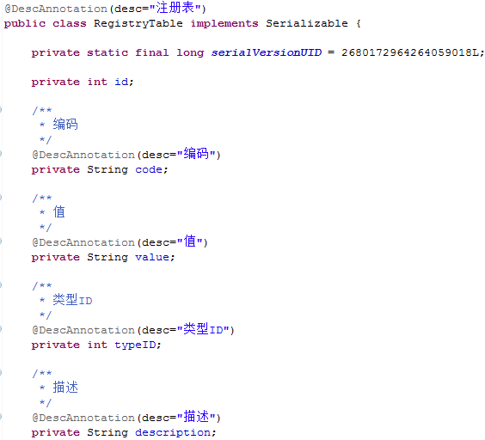
代码生成器
定义一个model类
约定：
必须有一个int类型的id主键；
mysql数据库可使用自增id，oracle数据库可使用序列
DesAnnotation注解
放在类上
代表类的描述；
放在属性上
代表属性的描述
主要用于页面显示

Slide 11
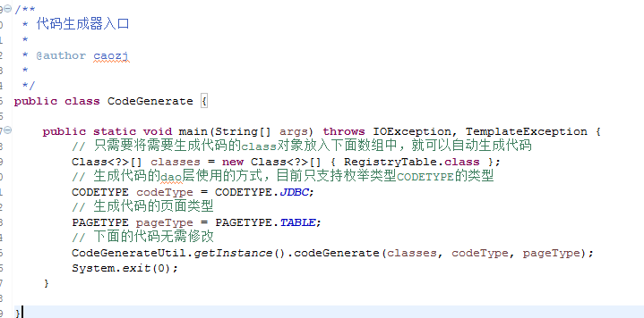
代码生成器
目前框架已经集成了Spring JdbcTemplate和Mybatis，但是目前代码生成器只支持Spring JbdcTemplate方式，Mybatis的方式后续版本会增加
页面类型支持左树右表、表格、无页面三种类型，页面使用EasyUI实现

Slide 12
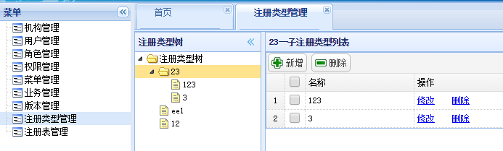
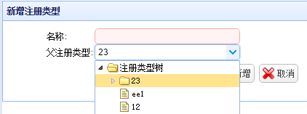
左树右表
表格不分页

Slide 13
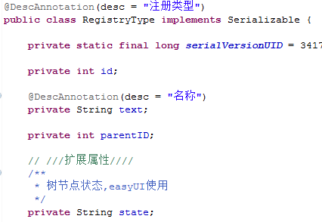
左树右表
用于生成左树右表结构页面的model类必须包含4个字段
id,text,parentID,state，
其中id，text，parentID存于数据库中
state只是EasyUI的页面显示需要，不保存到数据库中

Slide 14
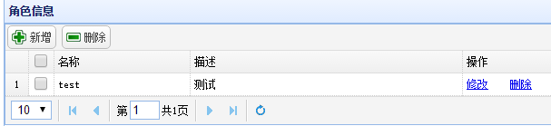
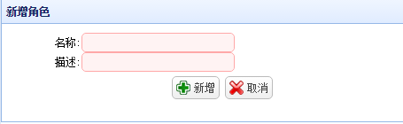
表格（分页）

Slide 15
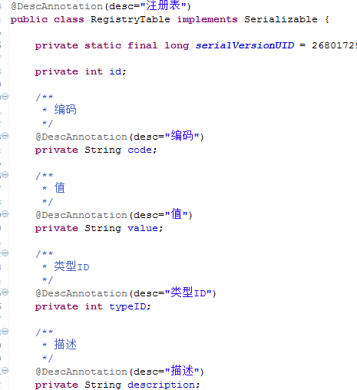
表格（分页）
只需要有int类型的id即可

Slide 16
代码生成器
无页面的代码生成与表格的后台代码完全一致，只是没有生成前台页面的js及jsp
左树右表的代码生成结构可以参考RegistryType
表格的代码生成结构可以参考DemoGener

Slide 17
代码生成器的约定
model类必须有一个int类型的id字段
数据库的表名是类名首字母小写
表中列名对应类中的属性名

Slide 18
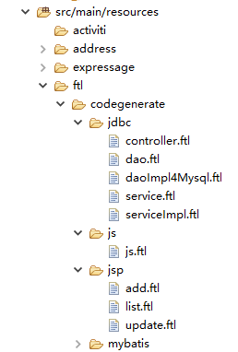
代码生成器
代码生成器的模板在/ftl/codegenerate下
如有需要可自行修改模板

Slide 19
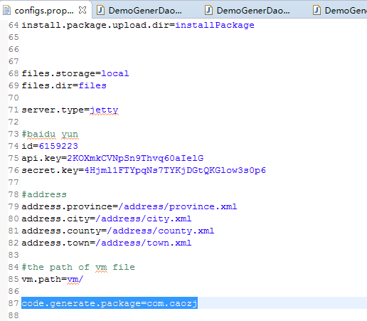
代码生成器
如果生成的代码包名需要修改
可以直接修改configs.properties
文件中的配置

Slide 20
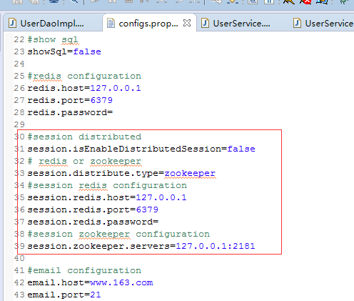
分布式session
分布式Session主要是利用第三方
组件来保存公共的Session中的数据
提供两种方式
1.Redis
2.Zookeeper

Slide 21
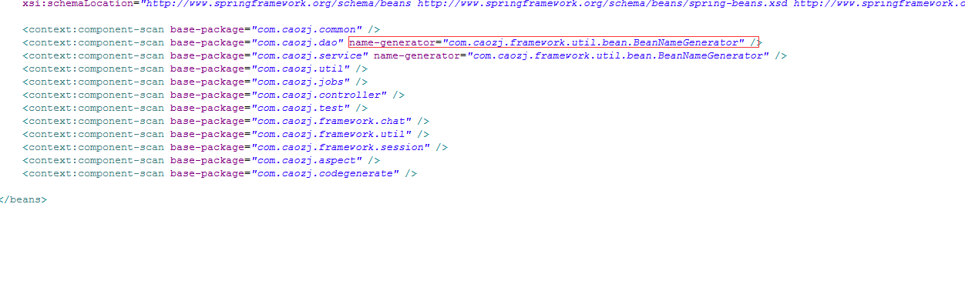
BeanName生成策略
在包扫描组件后增加红框内的内容，则自动生成的BeanName会自动去掉Impl

Slide 22
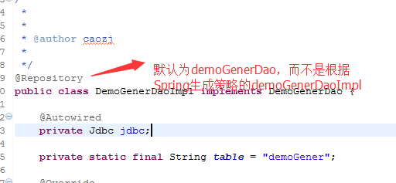
BeanName生成策略

Slide 23
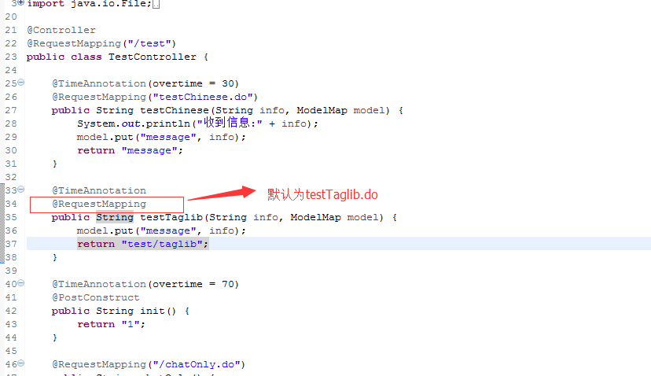
默认RequestMapping
如果RequestMapping后面没有配置url，默认为方法名+.do

Slide 24
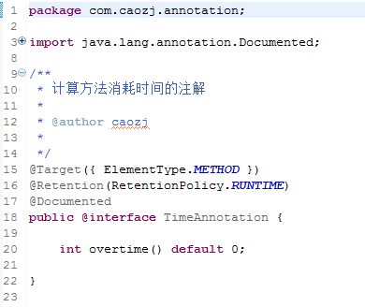
自定义注解

Slide 25
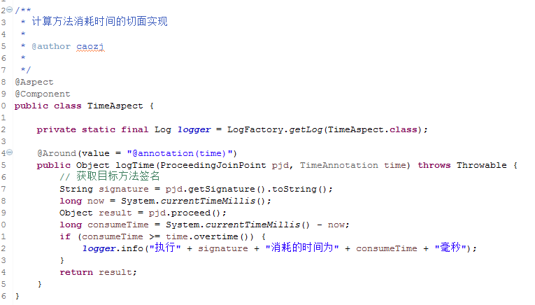
自定义注解

Slide 26
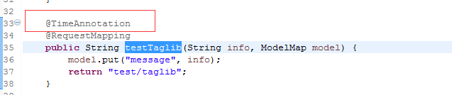
自定义注解
只需要在方法上加上红框内的注解，就会在执行这个方法的时候，
打印出方法执行消耗的时间
可以参照这个例子编写自己的功能注解

Slide 27
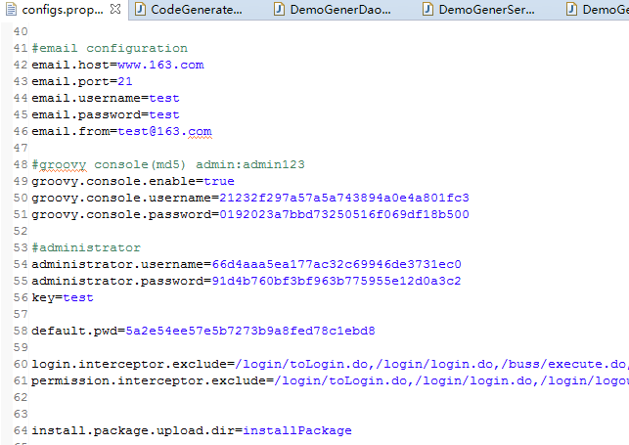
配置文件内容获取

Slide 28
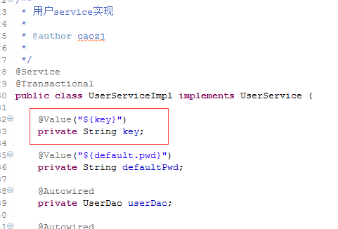
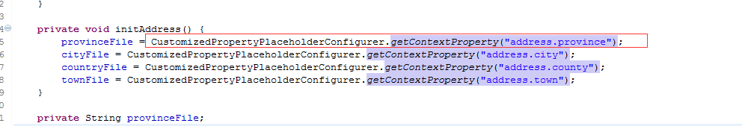
配置文件内容获取
1.在Spring的Bean中使用@Value注解
2.使用CustomizedPropertyPlaceholderConfigurer.getContextProperty方法

Slide 29
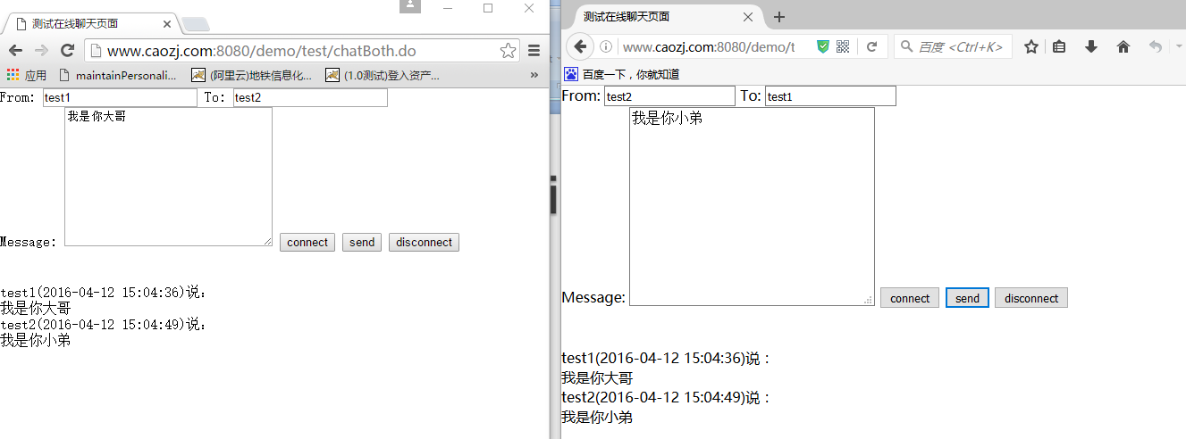
Spring websocket 使用Demo

Slide 30
Spring websocket应用场景
实现用户之间的在线聊天
实现服务端到浏览器的信息推送，代替原来的旧方案（使用浏览器定时ajax刷新）
支持IE10+，firefox，chrome等浏览器

Slide 31
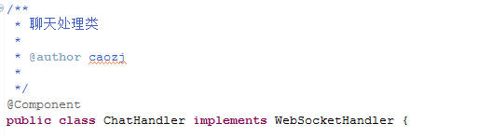
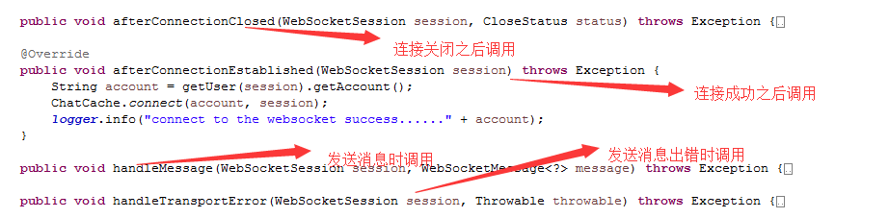
Spring websocket使用说明
编写自己的Handler类，发送消息时的业务逻辑写在handleMessage方法中

Slide 32
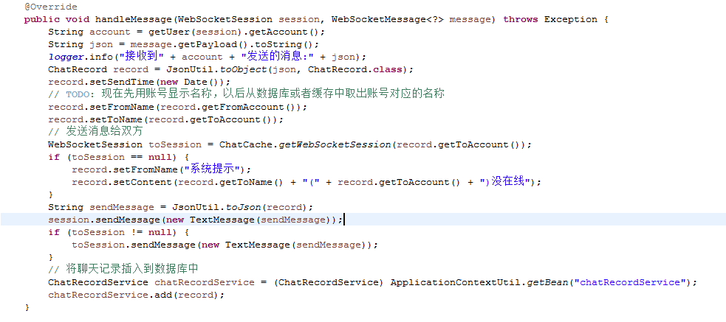
Spring websocket使用说明

Slide 33
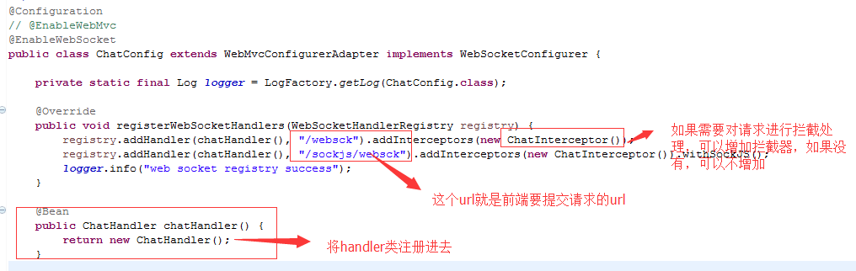
Spring websocket使用说明
如果需要对发送的消息进行过滤处理，如脏话、影响社会和谐的，可以加到拦截器中

Slide 34
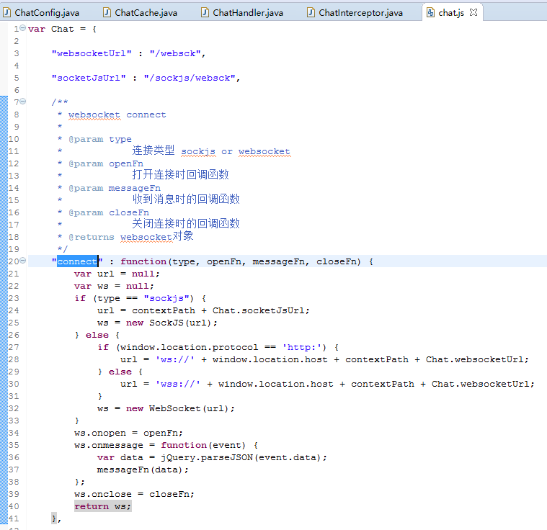
Spring websocket使用说明

Slide 35
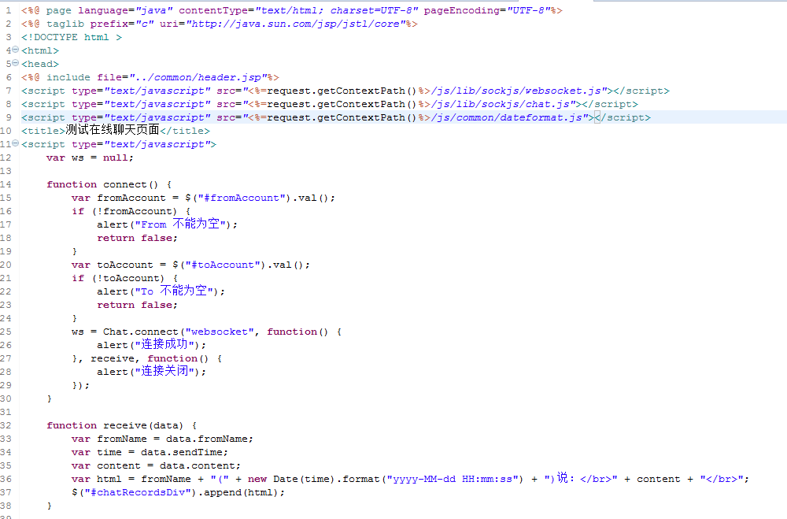
Spring websocket使用说明

Slide 36
Spring websocket使用说明
前端使用样例，可以具体参照框架中的chat.js和both.jsp

Slide 37
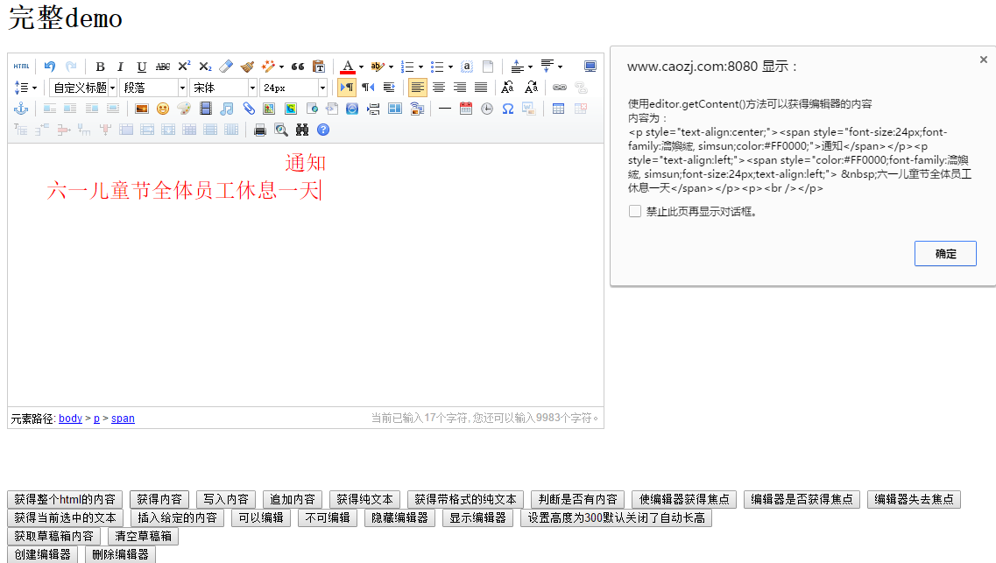
集成Ueditor在线编辑器
具体使用参照页面/ueditor/show.jsp

Slide 38
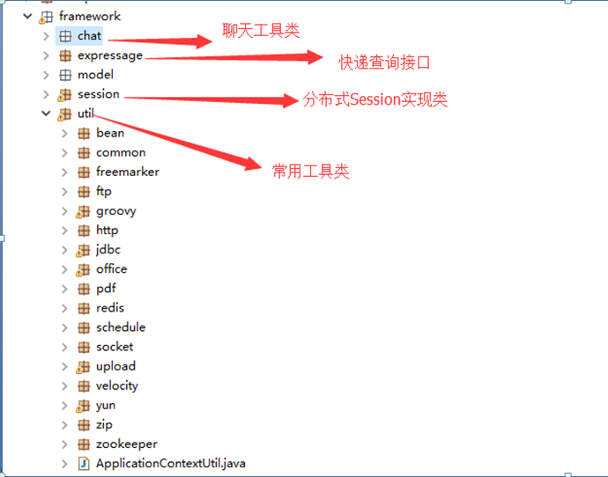
框架工具类

Slide 39

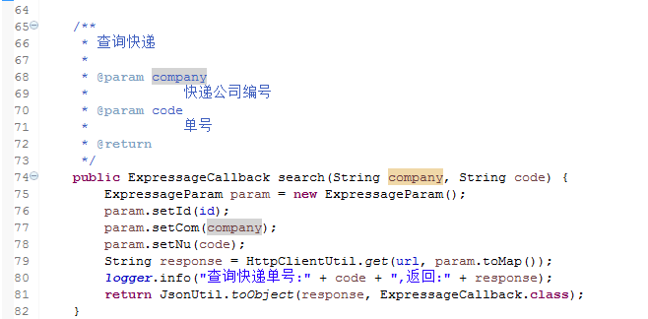
快递查询
使用快递100接口实现，使用时需要在快递100官网申请，
将分配的快递接口id填入配置文件configs.properties文件中
调用工具类ExpressageUtil，传递参数就可以查询出快递信息

Slide 40
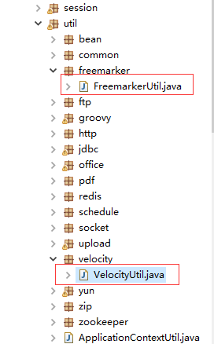
模板解析工具类
模板语言Freemarker和Velocity的解析工具类
传递模板文件地址及参数对象，返回解析模板后的
字符串

Slide 41
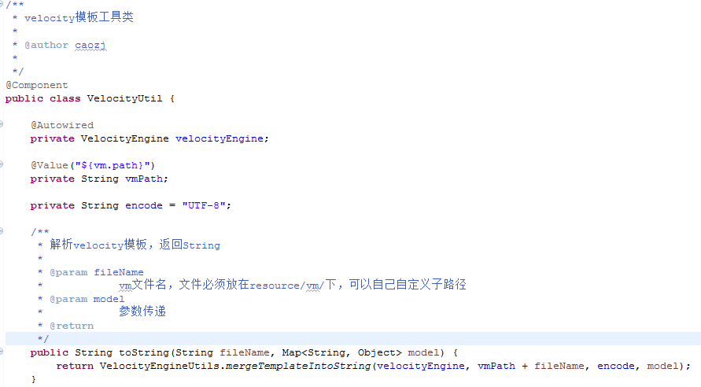
Velocity工具类

Slide 42
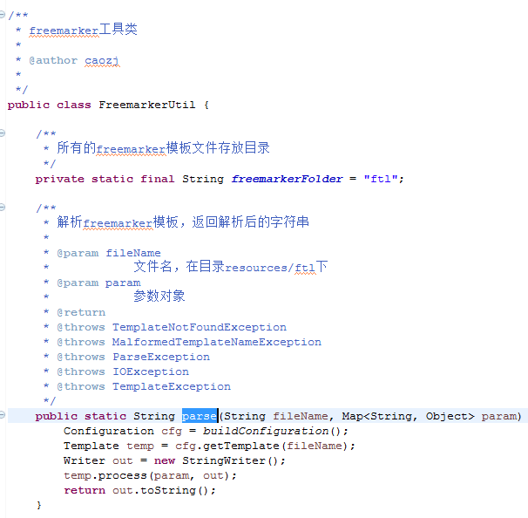
Freemarker工具类

Slide 43
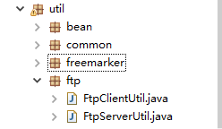
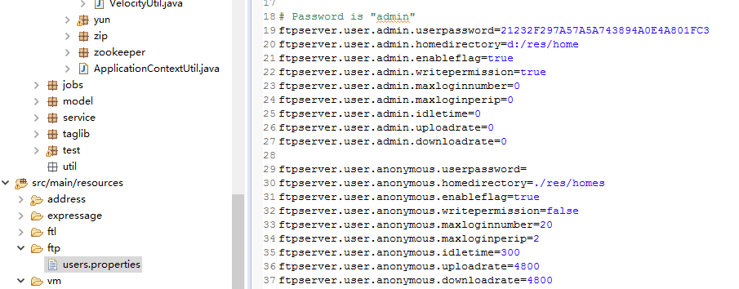
Ftp工具类
FtpServerUtil使用apache的ftp server实现
user.properties的配置方式可以查询apache ftp server

Slide 44
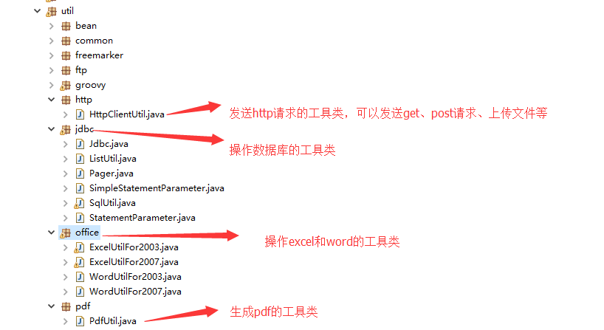
常用工具类

Slide 45
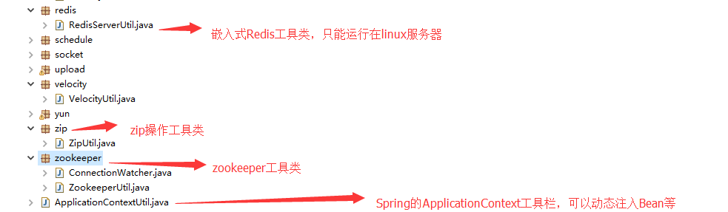
常用工具类

Slide 46

Groovy
Groovy是一种动态脚本语言，底层使用Java实现，
所以95%的java代码可以直接在Groovy中运行，
GroovyUtil就是一个在Java中调用Groovy的工具类
Groovy可以在代码中直接调用Java

Slide 47
Groovy应用场景
系统中部分业务代码需要在服务运行期间新增修改，而不用重启服务
可以直接在系统后台执行某些代码，完成运行时的操作
某些代码在开发阶段无法确定，需要在运行时才能确定
Groovy代码可以保存在数据库中，也可以保存在配置文件中

Slide 48
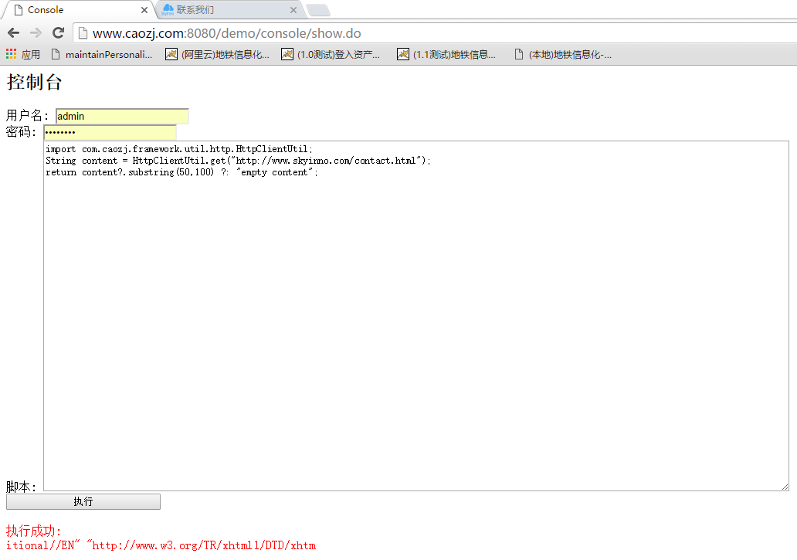
Groovy应用场景

Slide 49
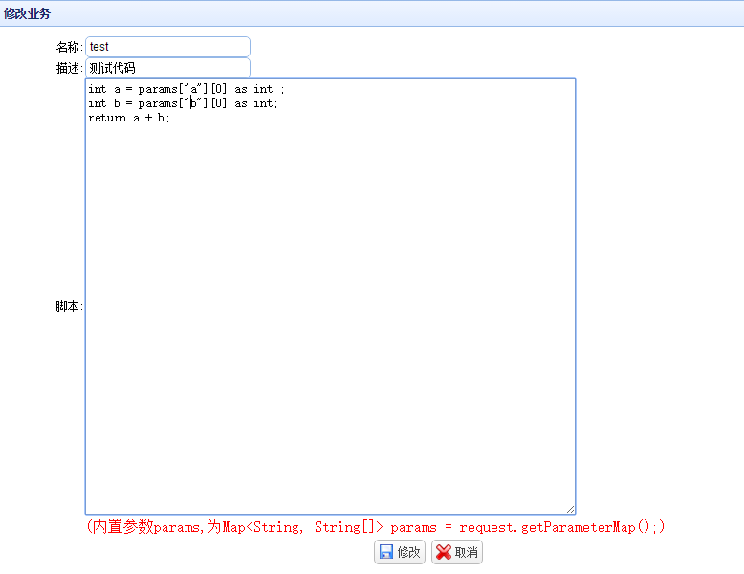
Groovy应用场景

Slide 50
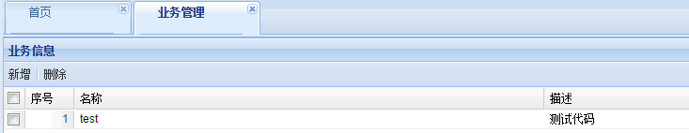
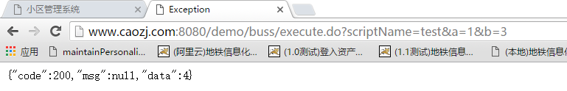
Groovy应用场景
将Groovy脚本保存在数据库中，提供接口让外部调用，返回执行结果，
可以实现代码的新增修改，不需要重启服务器

Slide 51

Redis操作
修改configs.properties中的redis配置

Slide 52


Redis操作

Slide 53
Redis操作
Redis实现类的所有方法名与参数列表与Redis命令行操作的命令完全一致

Slide 54
数据库模型
安装powerdesigner之后，打开doc目录中的pdm文件即可看到

Slide 55
统一权限管理
实现了一个基于URL过滤的最简单的权限管理（也可以使用标志代替URL，手动验证）
包括机构管理、用户管理、角色管理、权限管理

Slide 56

统一权限管理
需要将SpringMVC.xml文件中的登陆和权限拦截器打开

Slide 57
登录入口
http://localhost:8080/demo
或者
http://localhost:8080/demo/login/toLogin.do
账号为admin
密码为admin123
直接执行Jetty类的main方法即可启动web服务

Slide 58

登录入口

Slide 59

首页
可以根据自己的需求，更换登录页面和首页的图片背景

Slide 60


机构管理

Slide 61

机构管理
通过配置文件configs.properties的org.ext动态扩展机构属性
结构为key1:value1,key2:value2
key为数据库的字段名
value为页面显示的描述
key如果以_r结尾，代表此字段必填
如果数据库中没有此字段，会在服务启动的时候，自动新增

Slide 62


用户管理
在机构下面创建用户，
用户的默认密码为123456

Slide 63

用户管理
通过配置文件configs.properties的user.ext动态扩展用户属性
结构为key1:value1,key2:value2
key为数据库的字段名
value为页面显示的描述
key如果以_r结尾，代表此字段必填
如果数据库中没有此字段，会在服务启动的时候，自动新增

Slide 64


角色管理

Slide 65


权限管理

Slide 66
统一权限管理
机构
用户
角色
权限
他们之间都是多对多的关系
用户登录系统的时候，会把用户的机构，用户信息，角色，权限，全部保存到Session中
可以使用SessionUtil类获取session中的用户相关数据
通过hasPermission方法可以判断用户是否拥有某个权限

Slide 67

菜单管理

Slide 68


注册类型管理

Slide 69


注册表管理
新建注册类型之后，
就可以在注册类型下面新增注册表，
注册表的编码必须全局唯一

Slide 70
注册表管理
注册表用于一般的用户配置，希望可以在运行时修改的参数
配置完注册表之后，可以在代码中调用获取设置的值

Slide 71

注册表管理
调用get方法就可以获取对应的值

Slide 72

Mybatis二级缓存
只需要在Mybatis的xml文件中增加cache标签，就可以使用二级缓存，
目前支持本地默认缓存和Redis缓存

Slide 73

Spring Cache
已经集成了Spring Cache，
实现了默认的本地缓存和Redis缓存
直接在方法上面使用Spring Cache的
注解即可

Slide 74

地址联动
具体使用参见/address/show.jsp

Slide 75
FastJson
json方式在原来的jackson的基础上，增加了fastjson实现方式
直接调用FastJsonUtil类，即可使用

Slide 76

Dubbo
系统集成了Dubbo，
可以参考SpringDubbo.xml的配置和dubbo包下的类
使用Dubbo来提供服务和调用服务

Slide 77
数据库连接池druid
系统使用的数据库连接池为druid
相关的监控配置，已经配置好了，可以直接进入druid的管理端查看数据库监控数据（关于druid的管理的使用相关信息可以网上找到）

Slide 78
RabbitMQ
已经配置好使用Spring集成操作RabbitMQ
具体配置可以参照SpringMQ.xml和mq包下的类

Slide 79
视频截图
可以使用VideoUtil对视频进行截图

Slide 80
图片截图
可以使用thumbnailator对图片进行缩略图、截取、旋转等操作，具体使用接口可网上查询

Slide 81
Thanks!

